Slide 1
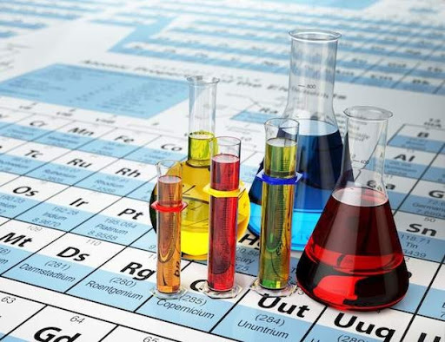
Kimyo
10-sinf
MAVZU: Mavzuga doir masala va mashqlar yechish (Alkenlarga doir)
Toshkent shahar
Yunusobod tumani
288-maktabning kimyo
fani o‘qituvchisi
Turdiyeva Dilfuza Qodirovna

Slide 2
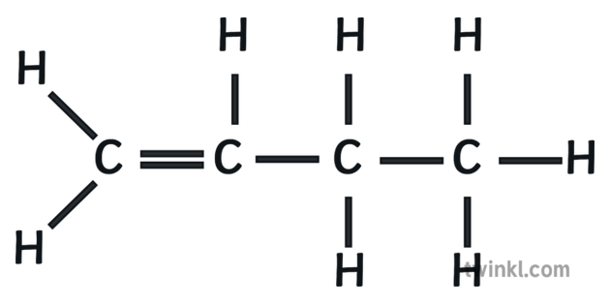
MUSTAHKAMLASH
Buten molekulasi tarkibidagi σ va π bog‘lar nisbatini toping.
$$11:1 nisbatda$$
$σ va π$ bog‘lar

Slide 3
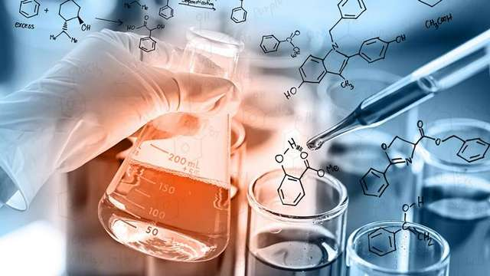
Bugun darsda:
Alkenlarning umumiy xossalariga doir masalalar yechish.
Alkenlarning galogenli hosilalariga doir masalalar yechish.

Slide 4
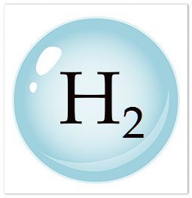
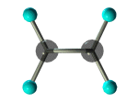
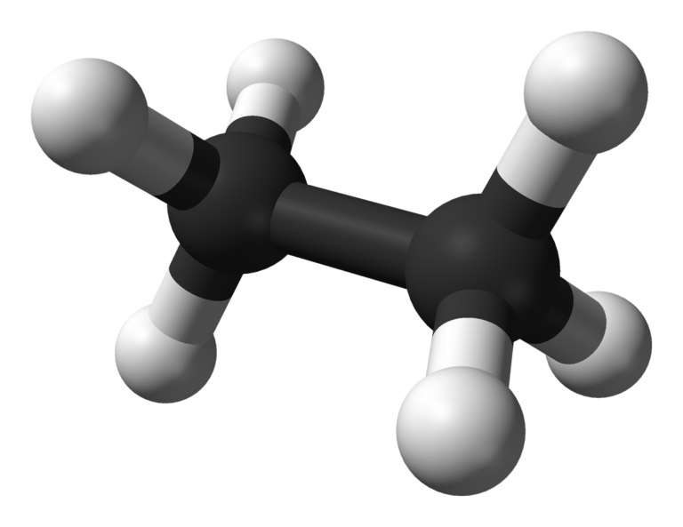
Masala
1. Massasi 3,36 gramm bo‘lgan etilen qatori uglevodorodni to‘la gidrogenlash uchun 0,896 litr (n.sh.da) vodorod sarf bo‘lsa, shu moddaning nisbiy molyar massasini aniqlang.

Slide 5
Masalaning yechimi:
Alken qator uglevodorodlar o‘ziga 1 mol vodorodni biriktirib, to‘yingan uglevodorodlar ya’ni alkanlar hosil qiladi. Organik moddalarga vodorodning birikish reaksiyalarini gidrogenlanish reaksiyalari deyiladi.
$$C_{n}H_{2n}+H_{2}\underset{→}{ }C_{n}H_{2n+2}$$
alken alkan

Slide 6
Masalaning yechimi:
Vodorodni modda miqdorini topib olamiz:
$$n=\frac{V}{V_{m}}=\frac{0,896}{22,4}=0,04 mol vodorod$$
1 mol alkenni gidrogenlash uchun 1 mol vodorod sarflanadi:
0,04=x
0,04
$$C_{n}H_{2n}+H_{2}\underset{→}{ }C_{n}H_{2n+2}$$
1
1

Slide 7
Masalaning yechimi:
Alkenni modda miqdori ma’lum bo‘lib, shu orqali uning molyar massasini aniqlaymiz:
$$M=\frac{m}{n}=\frac{3,36}{0,04}=84 g/mol$$
$$m=M∙n$$
Javob: 84 g/mol

Slide 8
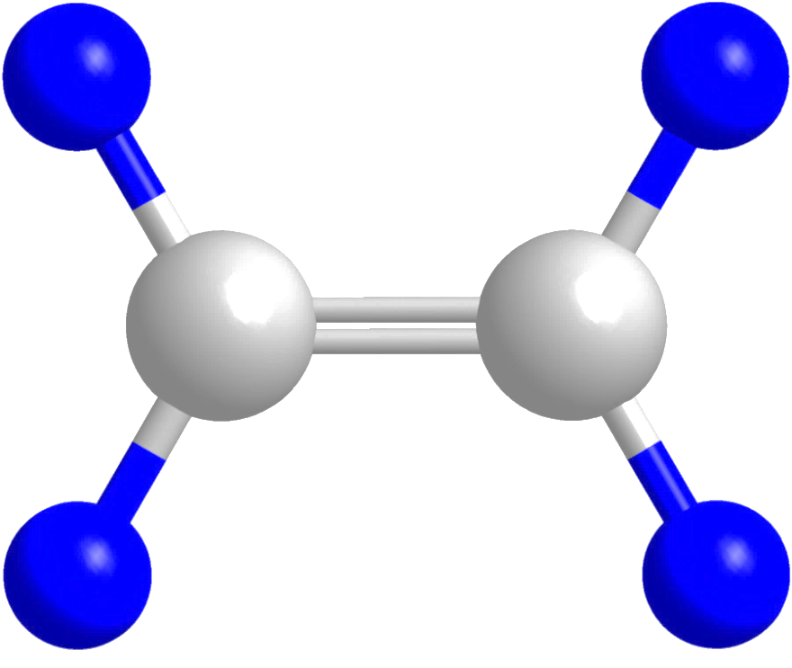
Masala
Etilen qatori uglevodorod 16 gramm brom bilan birikib 24,4 gramm bromli birikma hosil qilsa, dastlabki uglevodorodni empirik formulasini aniqlang.
$${Br}_{2}$$

Slide 9
Masalaning yechimi:
Dastlab, alkenlarni brom bilan umumiy reaksiyasini yozib olamiz:
$$C_{n}H_{2n}+{Br}_{2}\underset{→}{ }C_{n}H_{2n}{Br}_{2}$$
Reaksiyadan 1 mol bromdan 1 mol mahsulot hosil bo‘ldi. Shundan foydalanib, hosil bo‘lgan mahsulotni molyar massasini topib olamiz:
$$x=\frac{160∙24,4}{16}=244$$
$${Br}_{2} 16 \underset{→}{ } 24, 4{ C}_{n}H_{2n}{Br}_{2}$$
$$160\underset{→}{ }x$$

Slide 10
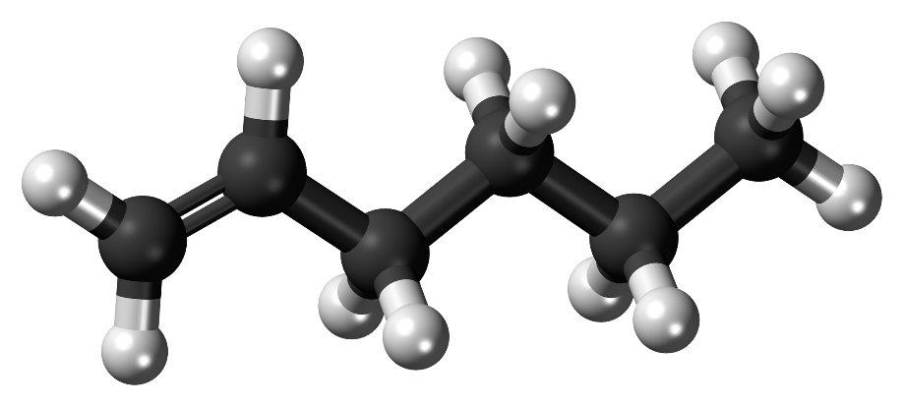
Masalaning yechimi:
Hosil bo‘lgan bromli organik birikmaning molyar massasi 244 g/mol. Umumiy massadan bromning massasini ayiramiz:
$$M\left(C_{n}H_{2n}\right)=244−160=84$$
Alkenning molyar massasi 84. Noma’lum alkenni aniqlaymiz:
14n=84
n=6
Alkenning umumiy formulasi $C_{6}H_{12}$
Javob: $C_{6}H_{12} geksen$

Slide 11
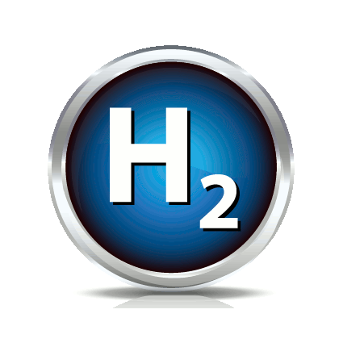
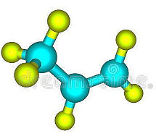
Masala
31,5 gramm propenni vodorod bilan qaytarilganda, 26,4 gramm propan hosil bo‘lsa, ushbu reaksiya unumini toping.

Slide 12
Masalaning yechimi:
Dastlab, reaksiya tenglamasini yozib olamiz:
$$C_{3}H_{6}+H_{2}\underset{→}{ }C_{3}H_{8}$$
Reaksiya unumini topish uchun reaksiya natijasida hosil bo‘lgan moddani massasini nazariy jihatdan hosil bo‘lishi kerak bo‘lgan moddani massasiga bo‘lish kerak:

Slide 13
Masalaning yechimi:
Reaksiya natijasida 26,4 gramm propan amalda hosil bo‘lgan. Nazariy jihatdan 31,5 propendan necha gramm mahsulot hosil bo‘lishini topib olamiz:
$$C_{3}H_{6} 42\underset{→}{ } 44 C_{3}H_{8}$$
$31,5\underset{→}{ } x$
$$x=\frac{44∙31,5}{42}=33$$

Slide 14
Masalaning yechimi:
Nazariy jihatdan 33 gramm propan hosil bo‘lishi kerak edi, lekin amaliy jihatdan 26,4 gramm propan hosil bo‘ldi.
Reaksiya unumini aniqlaymiz:
$$Reaksiya unumi \%=\frac{m (amaliy)}{m (nazariy)}∙100\%$$
$$=\frac{26,4}{33}∙100\%=80\%$$
Javob: Reaksiya unumi 80%

Slide 15
Mustaqil bajarish uchun topshiriq
Massasi 7 gramm bo‘lgan etilen qatori uglevodorodni to‘la gidrogenlash uchun 5,6 litr (n.sh.da) vodorod sarf bo‘lsa, shu moddaning nisbiy molyar massasini aniqlang.
Etilen qatori uglevodorod 48 gramm brom bilan birikib 60,6 gramm bromli birikma hosil qilsa, dastlabki uglevodorodni empirik formulasini aniqlang.
11,2 gramm etilenni vodorod bilan qaytarilganda, 10,8 gramm etan hosil bo‘lsa, ushbu reaksiya unumini toping.

